Slide 1
UNIVERZITET „DŽEMAL BIJEDIĆ” U MOSTARU
FAKULTET INFORMACIJSKIH TEHNOLOGIJA
RAZVOJ INFORMACIJSKIH SISTEMA
AKADEMSKA GODINA: 2018/2019
IS za „E-Cigarette Shop“
SEMINARSKI RAD
Nastavnik: Doc.dr Emina Junuz
Kandidat: Emin Adilović
Mostar, 2019. godine

Slide 2
SADRŽAJ
Uvod
Dijagram organizacijske strukture
Hijerarhijski dijagram procesa
Kontekstualni dijagram
Logički model procesa
Fizički model procesa
Konceptualni model podataka
Fizički model podataka
Šema baze podataka
Model arhitekture aplikacije
Model arhitekture mreže
Korisnićkia interface
Zaključak

Slide 3
UVOD
Klijenti nemaju mogućnost online naručivanja artikala „E-Cigarette Shopa“
Uvođenjem IS olakšano naručivanje i nabavka artikala te komunikacija zaposlenika i klijenata
Jednostavna nadogradnja

Slide 4
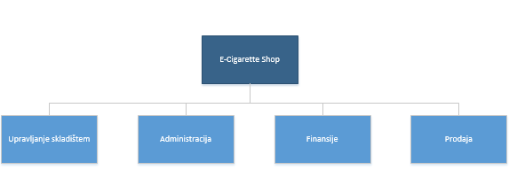
DIJAGRAM ORGANIZACIJSKE STRUKTURE

Slide 5
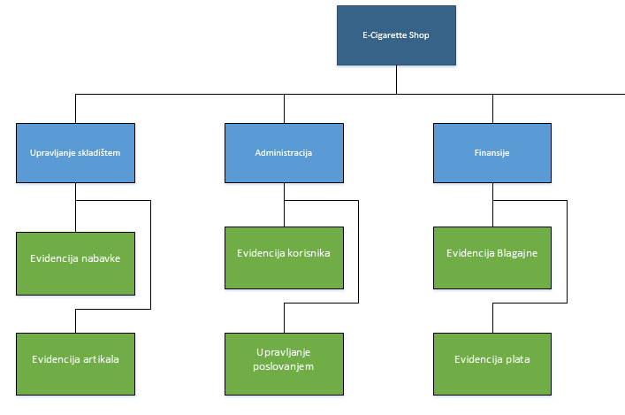
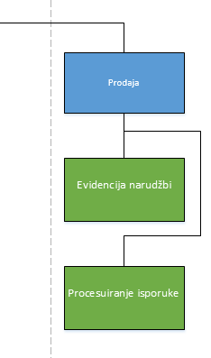
HIJERARHIJSKI DIJAGRAM PROCESA

Slide 6
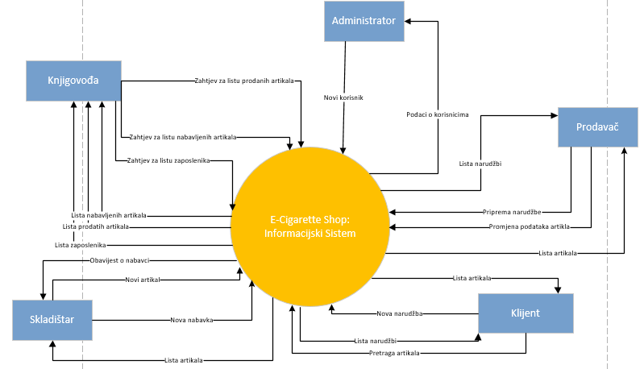

KONTEKSTUALNI DIJAGRAM

Slide 7
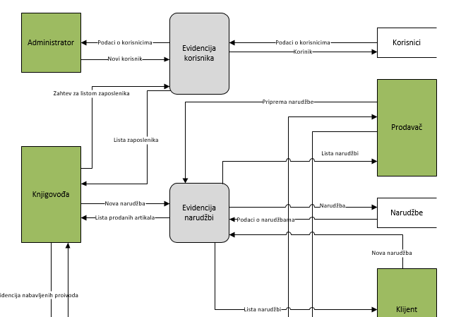
LOGIČKI MODEL PROCESA

Slide 8
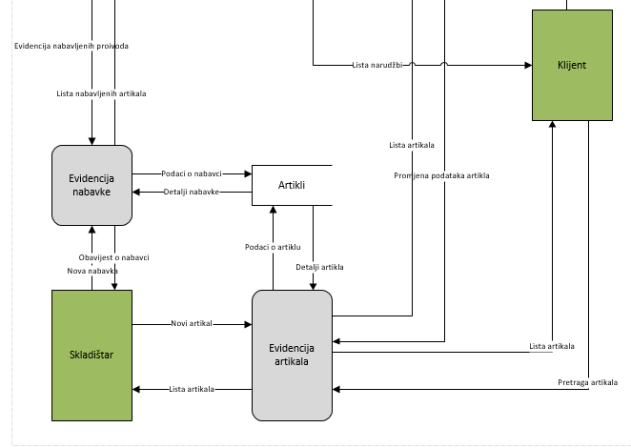
LOGIČKI MODEL PROCESA

Slide 9
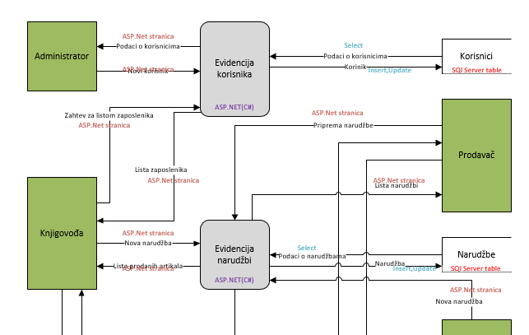
FIZIČKI MODEL PROCESA

Slide 10
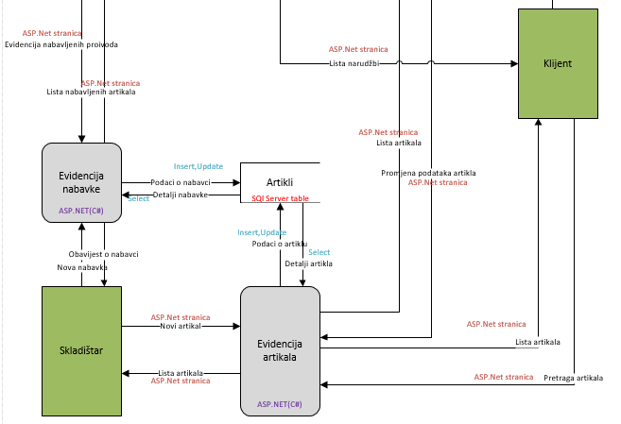
FIZIČKI MODEL PROCESA

Slide 11
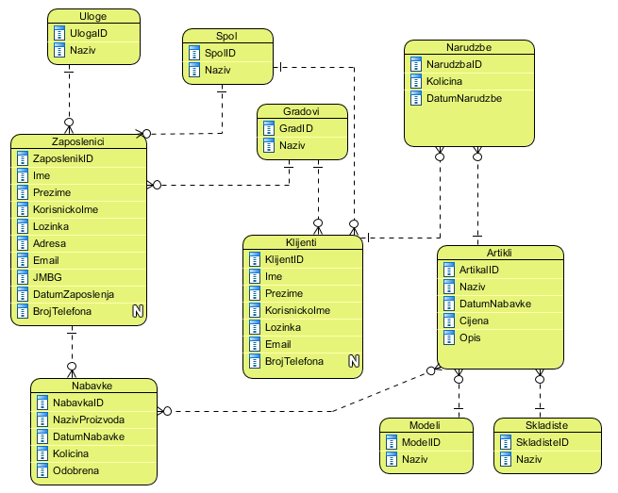
KONCEPTUALNI MODEL PODATAKA

Slide 12
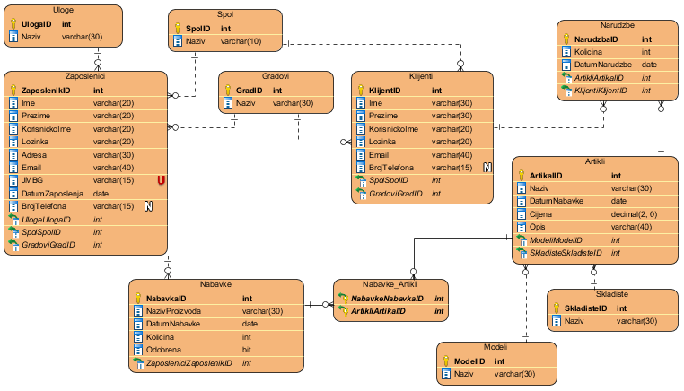
FIZIČKI MODEL PODATAKA

Slide 13
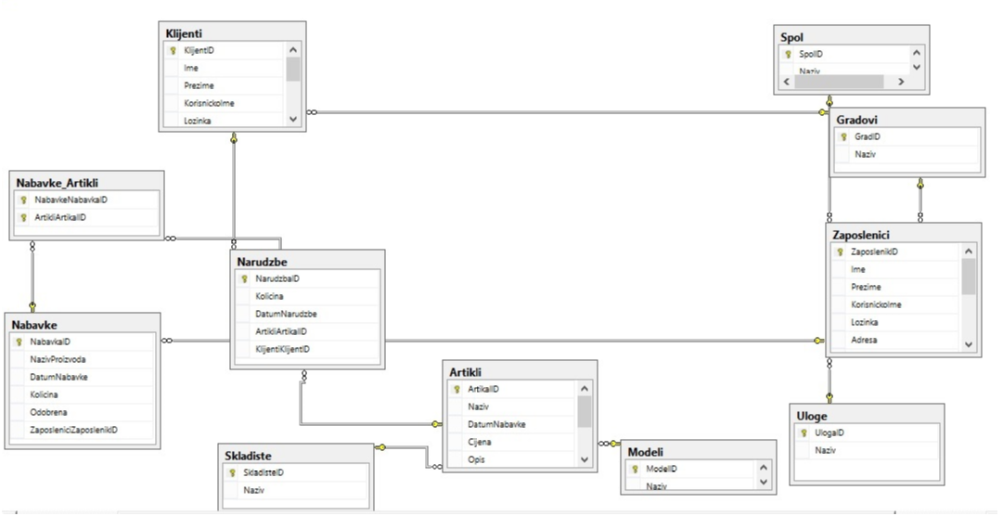
ŠEMA BAZE PODATAKA

Slide 14
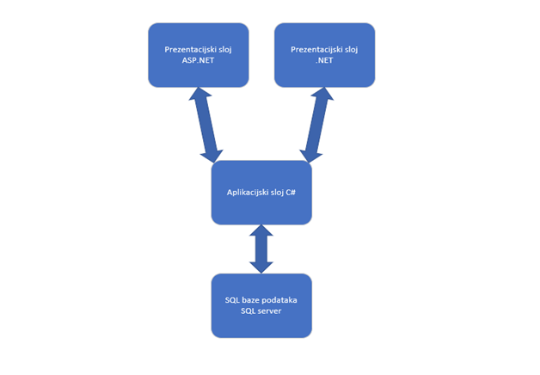
MODEL ARHITEKTURE APLIKACIJE

Slide 15
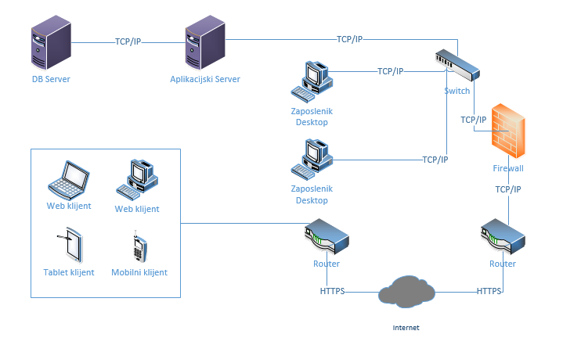
MODEL ARHITEKTURE MREŽE

Slide 16
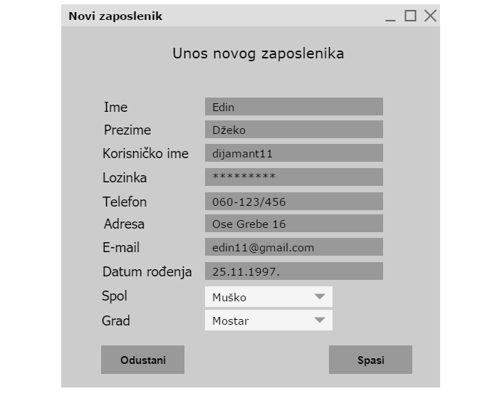
KORISNIČKI INTERFACE

Slide 17
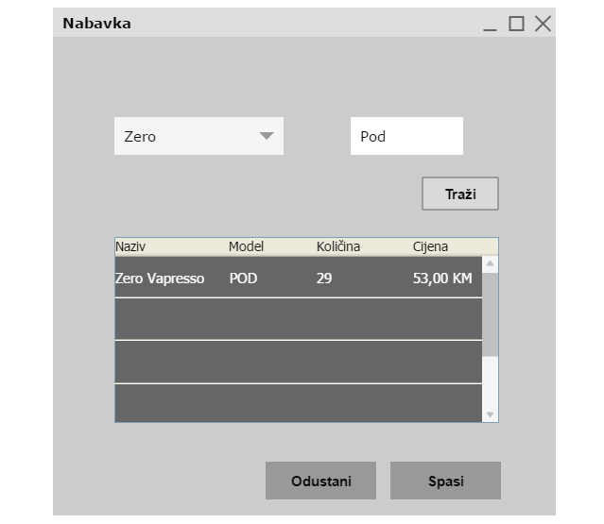
KORISNIČKI INTERFACE

Slide 18
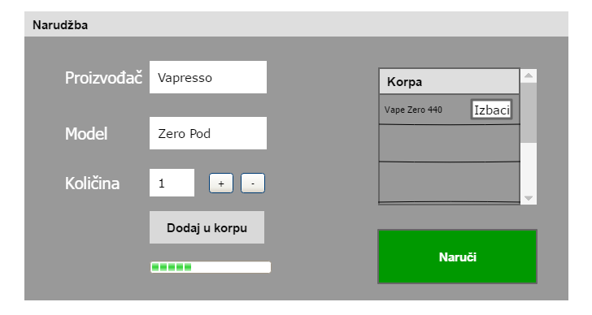
KORISNIČKI INTERFACE

Slide 19
ZAKLJUČAK
Cilj projektovanja IS unaprijeđenje poslovanja preduzeća
Omogućena i olakšana komunikacija zaposlenika i klijenata
Mogućnost pregleda već postojećih odgovora na zahtjeve i probleme
Razvojem IS privučeni novi klijenti preduzeća
Skalabilnost Informacijskog sistema

Slide 20
INFO
Emin Adilović
Broj dosijea: IB160103
Status: DL
Email: emin.adilovic@edu.fit.ba

